Slide 1
Социально- коммуникативное развитие через проектную деятельность
Подготовила :
воспитатель высшей категории
МДОАУ «Надежда» Кин В.А.
Орск 2025 г.

Slide 2
ребенок
Бóльшая открытость мира и доступность его познания для ребенка, больше источников информации (телевидение, интернет, большое количество игр и игрушек)
Культурная неустойчивость окружающего мира, смешение культур в совокупности с многоязычностью
Нарушение устоявшейся традиционной схемы передачи знаний и опыта от взрослых детям
Сложность окружающей среды с технологической точки зрения
агрессивность доступной для ребенка информации
разностность и иногда противоречивость предлагаемых разными культурами образцов поведения и образцов отношения к окружающему миру

Slide 3
Основная цель: позитивная социализация детей дошкольного возраста, приобщение детей к социокультурным нормам, традициям семьи, общества и государства
Усвоение норм и ценностей, принятых в обществе, включая моральные и нравственные ценности.
Становление самостоятельности, целенаправленности и саморегуляции собственных действий.
Формирование уважительного отношения и чувства принадлежности к своей семье, малой родине и Отечеству, представлений о социокультурных ценностях народа, об отечественных традициях и праздниках
Формирование готовности к совместной деятельности со сверстниками.
Развитие социального и эмоционального интеллекта, эмоциональной отзывчивости, сопереживания
Развитие общения и взаимодействия ребёнка с взрослыми и сверстниками.
Формирование основ безопасности в быту, социуме, природе.
Задачи социально-коммуникативного развития ФГОС ДО

Slide 4
Основные направления
реализации образовательной области
«Социально-коммуникативное развитие»
Развитие игровой деятельности детей с целью освоения различных социальных ролей
Формирование основ безопасного поведения в быту, социуме, природе
Трудовое воспитание
Патриотическое воспитание детей дошкольного возраста

Slide 5
Виды деятельности
Игровая деятельность
Исследовательская деятельность
Изобразительная деятельность
Предметная деятельность
Наблюдение
Коммуникативная (общение)
Проектная деятельность
Конструктивная деятельность

Slide 6
Социально-коммуникативное развитие детей дошкольного возраста через проектную деятельность

Slide 7
Проектная
деятельность
Notes:
7

Slide 8
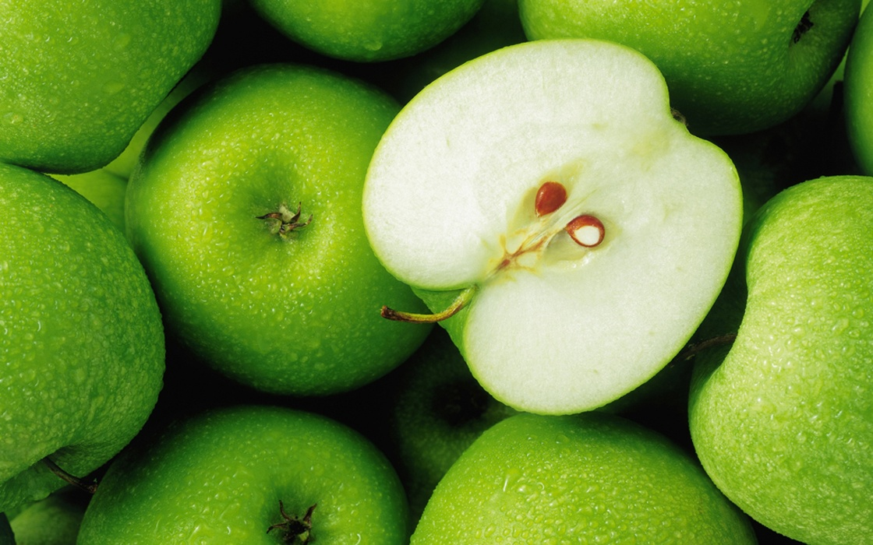
Муниципальное дошкольное образовательное автономное учреждение "ЦРР д/с № 56 "Надежда" г.Орска
Образовательный проект
на тему :
"Как питаешься, так и улыбаешься"
Подготовила:
воспитатель высшей категории
Кин В.А.
Ноябрь 2014 г.
Notes:
8

Slide 9
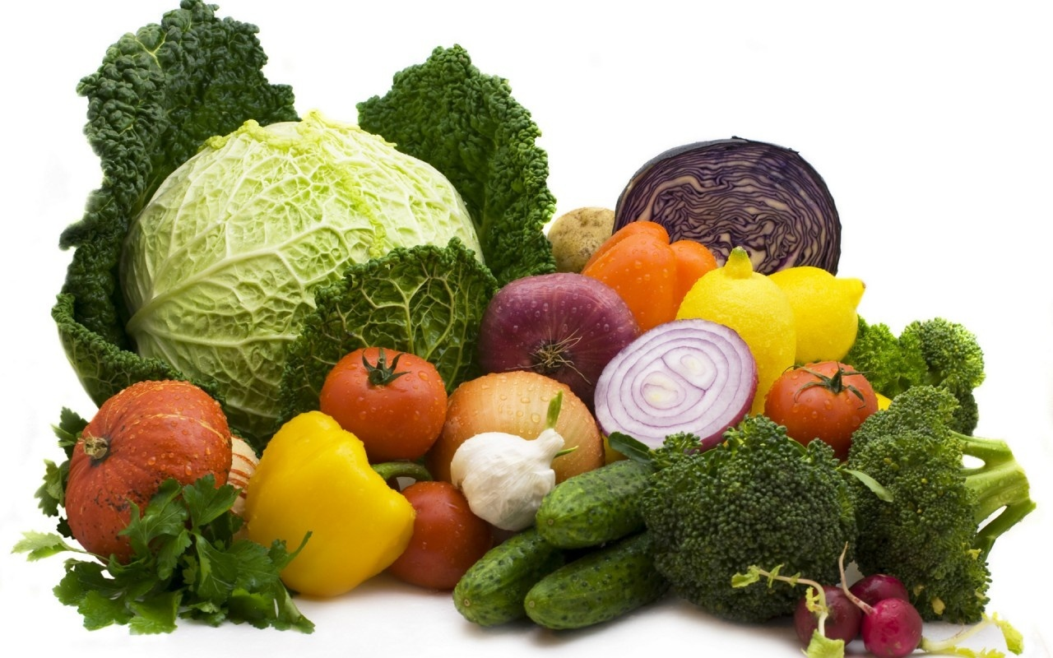
Образовательный проект на тему :
"Как питаешься, так и улыбаешься"
(долго-срочный)
Цель: Сформировать представление о правильном питании : взаимосвязь здоровья и питания,гигиены, правильного здорового питания и этикета.
Notes:
9

Slide 10
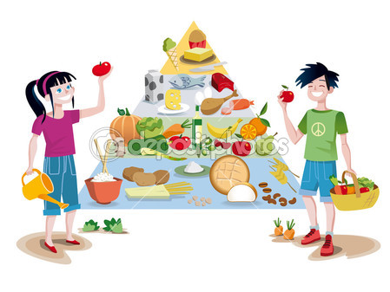
Задачи:
1. Познакомить детей с некоторыми компонентами пищевых продуктов :белки, жиры, углеводы, минералы, витамины.
2. Развивать любознательность, познавательную активность, стремелние к исследованию и экприминтированию, умение вести наблюдение, сравнивать, анализировать, делать выводы, инициативу и самостоятельность.
Notes:
10

Slide 11
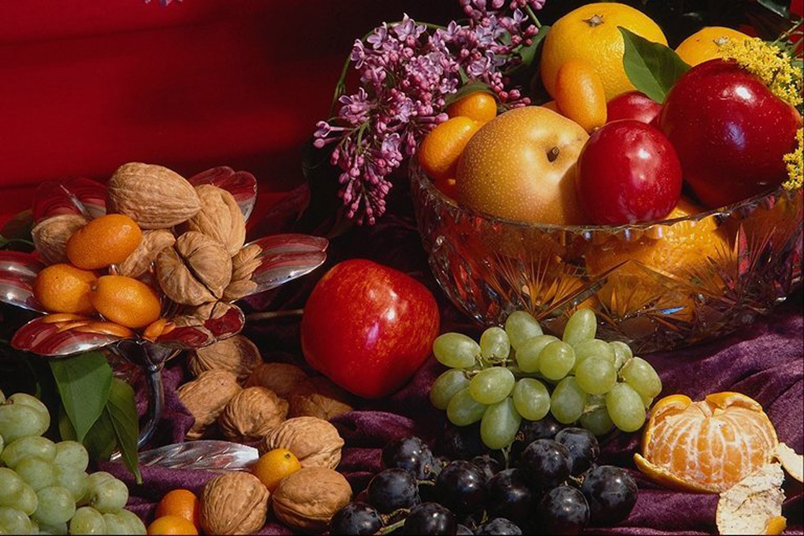
Формы реализации:
1. Участие в конкурсах.
2.Беседа с медсестрой или врачом в медицинском кабинете детского сада.
3. Беседа с поваром на кухне детского сада.
4. Чтение художественной литературы.
5. Совместная деятельность с воспитателями.
6. Поиск знаний в книгах, энциклопедиях, дома вместе с родителями
7. Составление "Золотой книги здоровья".
Notes:
11

Slide 12
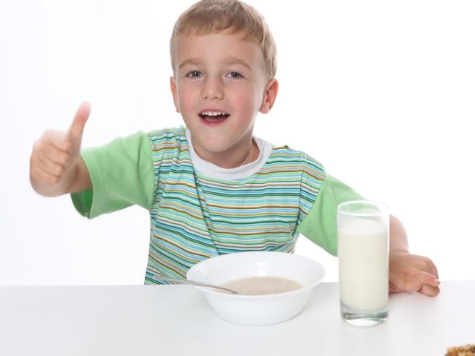
Этапы реализации:
1 этап: "Овощи-кладовая здоровья".
Детям дали морковь, свеклу, репу, капусту, огурец, помидор, лук и другие овощи. Дети рассмотрели их, исследовали на ощупь с закрытыми глазами, по запаху и вкусу, уточнили и сформировали их свойства и качества. Воспитатель загадал загадки об овощах, отгадки дети нарисовалим на листах бумаги. Затем обвели те овощи, из которых можно приготовить салат, винегрет, борщ и т.д. Вспомнили и назвали другие овощные блюда. В заключение педагог и дети фантазировали : делали из овощей смешанные фигурки, придумали украшения из блюд и т.д.
Notes:
12

Slide 13
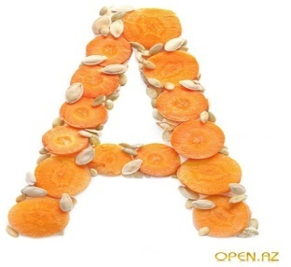
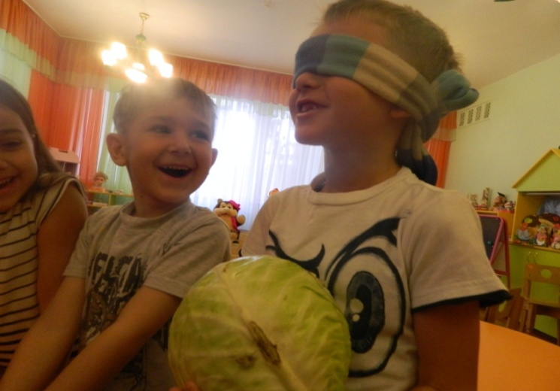
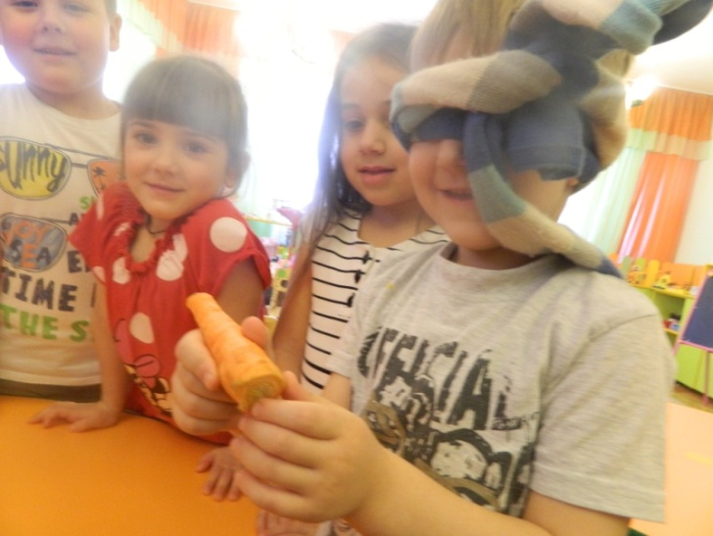
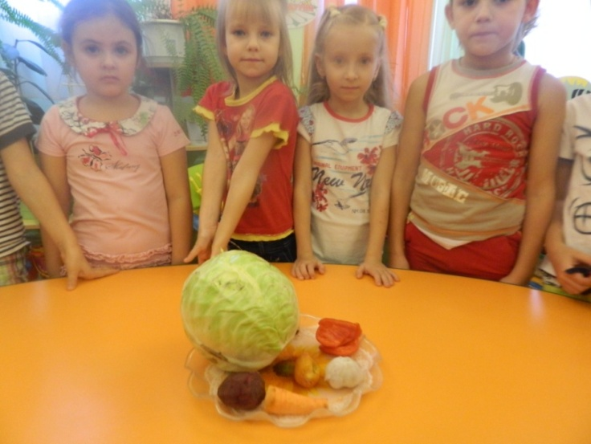
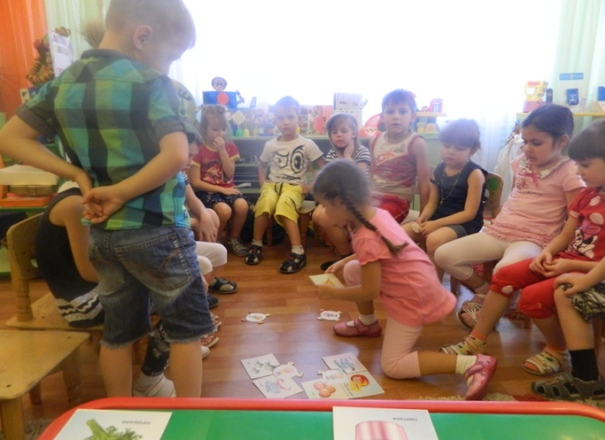


Никогда не унываю
И улыбка на лице,
Потому что принимаю
Витамины А В С.
Notes:
13

Slide 14
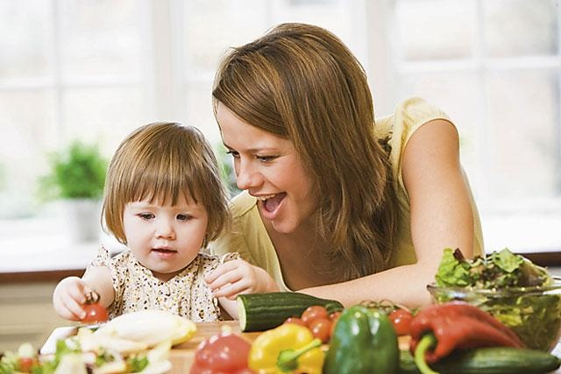
2 этап "Пейте, дети, молоко, будете здоровы!"
Дети рассказали о результатах эксперимента с яичной скорлупой, закрепили и утчнили значение о роли кальция. Воспитатель напомнил: кальций входит в состав костей, мышц, зубов человека, предложил подумать, для чего он нужен, что будет с костями и зубами, если кальций перестанет поступать в организм, и каким образом он туда может попасть. С помощью педагога дети сделали вывод о значении кальция в организме и о необходимости употреблять молоко и молочные продукты, так как они содержат кальций.
Notes:
14

Slide 15
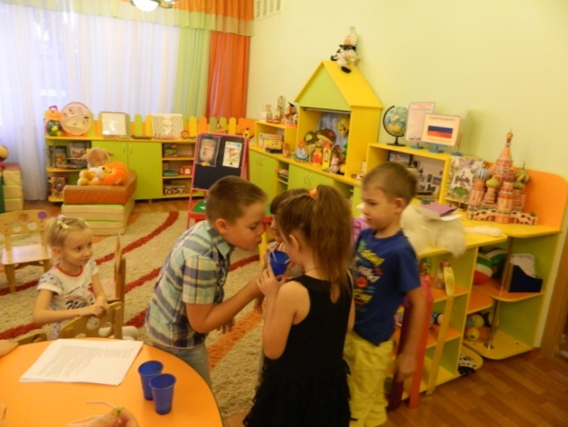
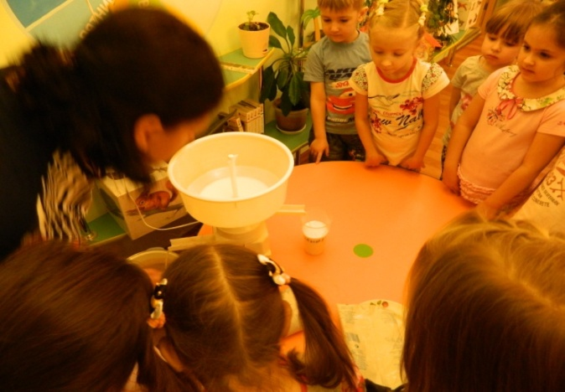
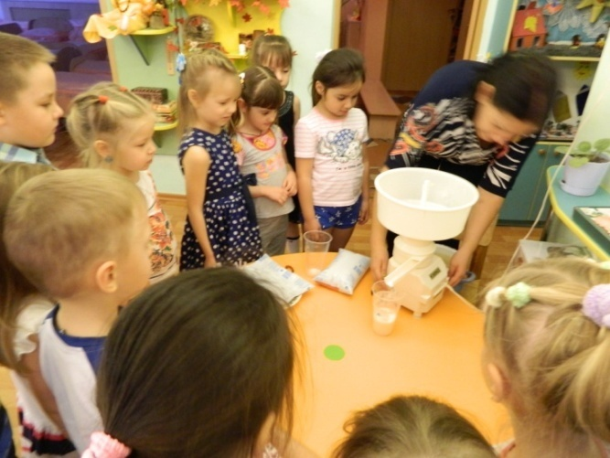
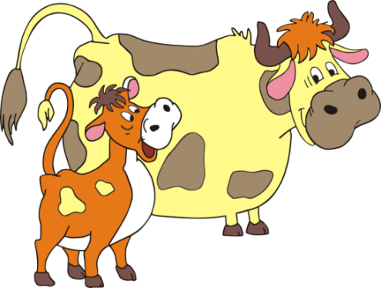
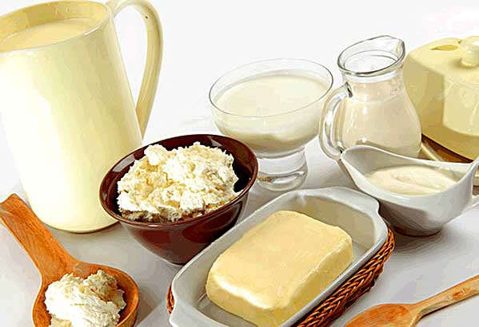
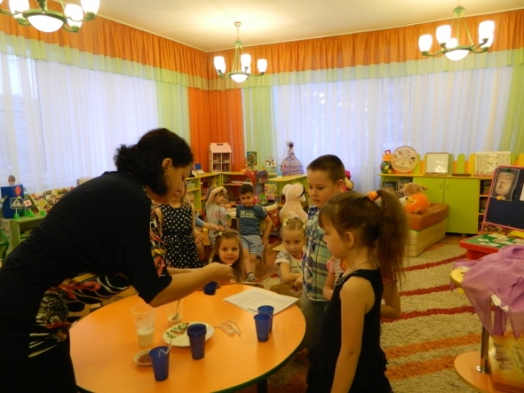
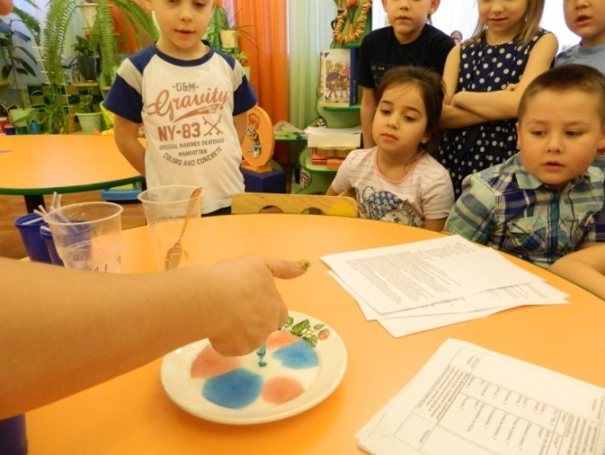
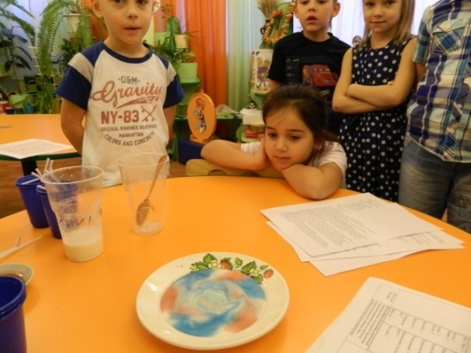
Пейте дети молоко –будете здоровы!
Notes:
15

Slide 16
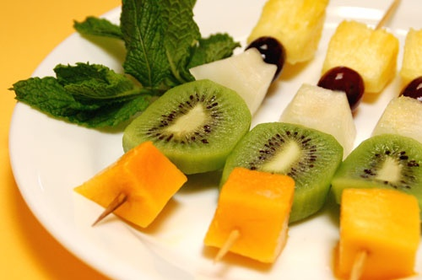
3 этап : "От фермы до холодильника"
Дети уточнили представление о том, как происходит процесс происходт процесс производства молока и молочных продуктов. Педагог предложил сделать поделки, которые расскажут о корове и полезных молочных продуктах. Дети выполняют творческую работу: создают корову в технике оригами, дополняют поделку рисунком-изображают молочные продукты.
Воспитатель спрашивает: "Что бы вы сказали детям, которые не хотят пить молоко?" Дети не только объяснили, почему нужно пить молоко, но и предложили пойти к малышам и рассказать им о том, насколько полезны молочные продукты. Такая встреча была организована, дети поделились с малышами своими знаниями и подарили поделки.
Notes:
16

Slide 17
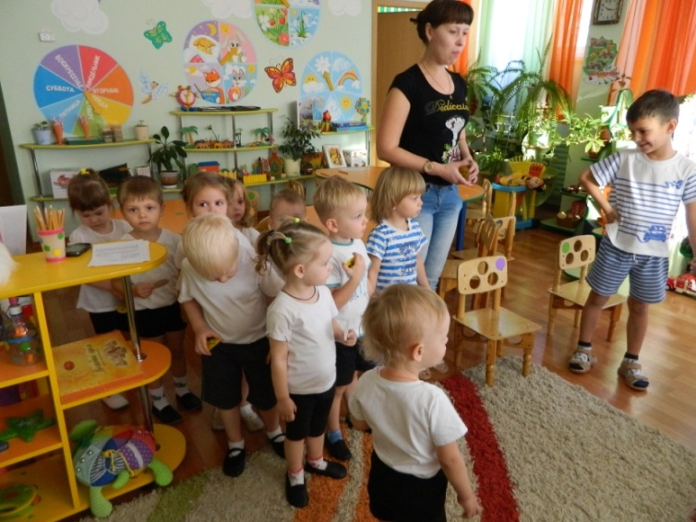
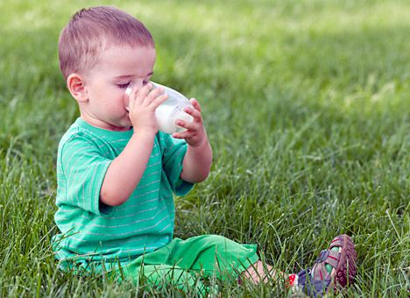
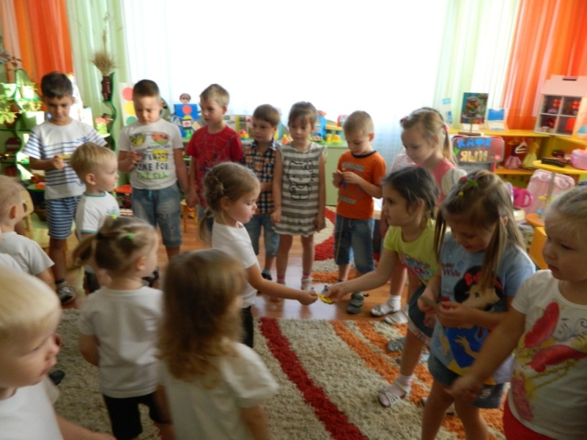
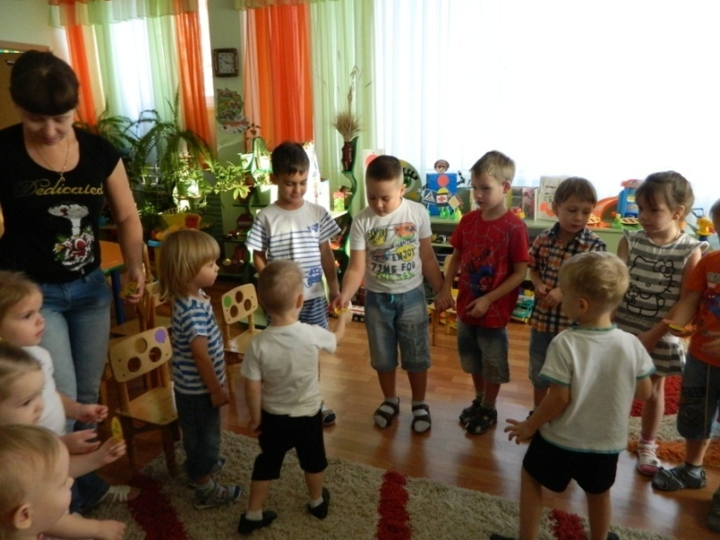
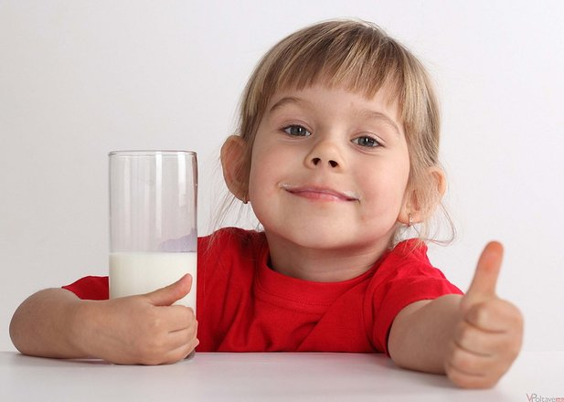
Notes:
17

Slide 18
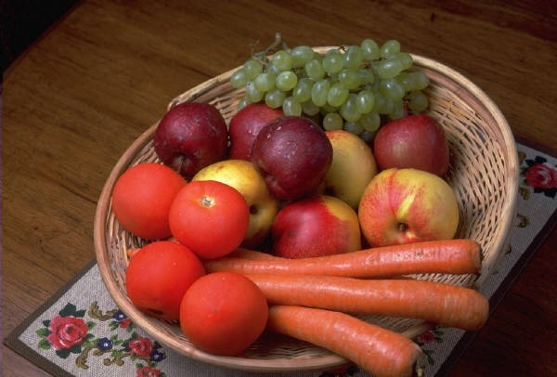
4 этап :
"Вкусная каша-матушка наша"
Детям показывают горшочки с манной, овсяной, гречневой, пшенной, рисовой крупой. Отгадав загадки, дети определяют, где какая крупа, и проводят исследование разных круп: сравнивают их по цвету, внешнему виду, размеру крупинок. В ходе беседы узнают о полезных свойствах каждой крупы.
Потом вспоминают, в каких литературных произведениях шла речь о каше, обсуждают русские народные пословицы о каше и делают вывод о том, что все каши очень полезные и их необходимо употреблять в пищу.
Notes:
18

Slide 19
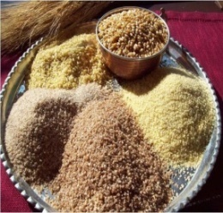
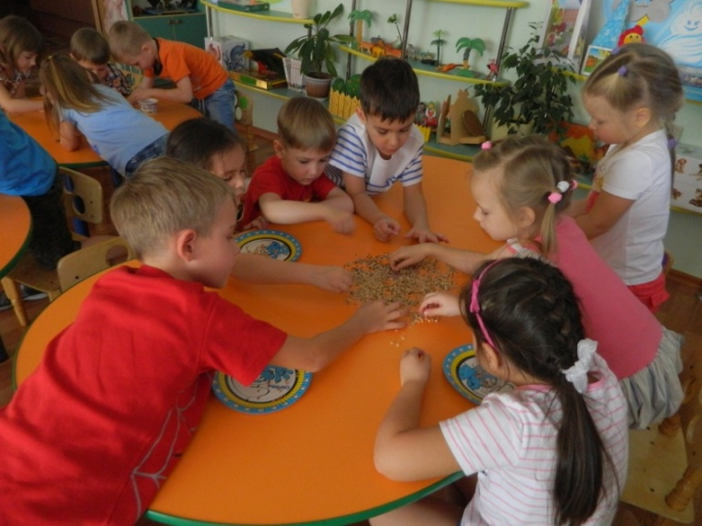
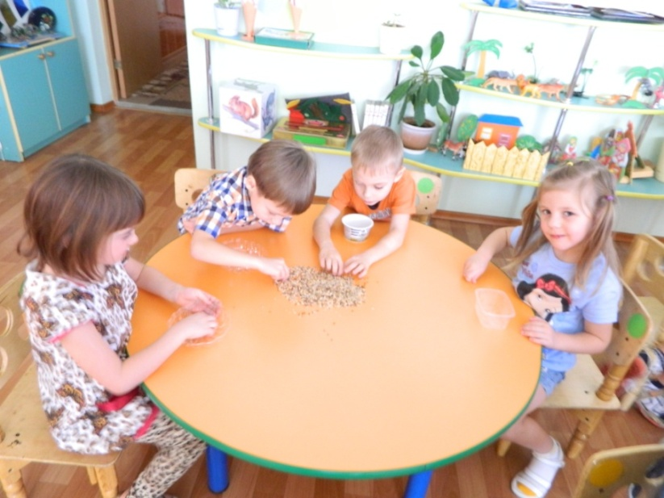
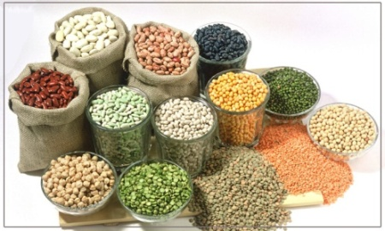
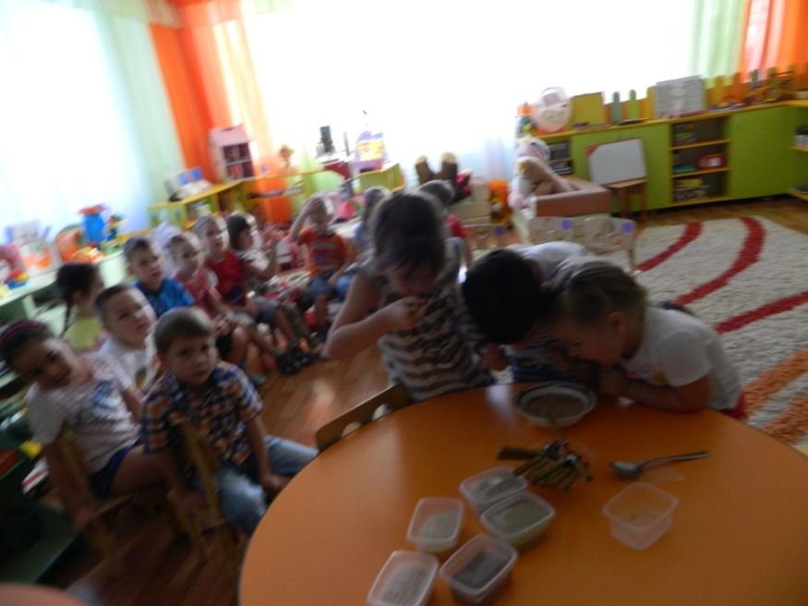
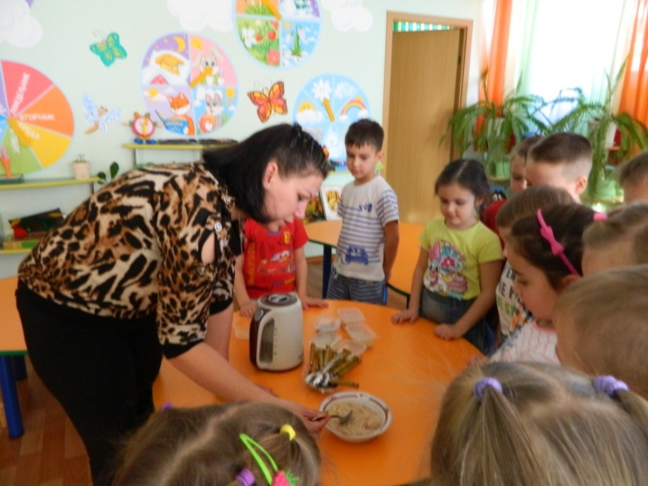
У малютки ёжичка-
Есть для каши ложечка.
По тарелочке цветы-
Небывалой красоты!
Любит кашу ёжичек,
Ест её по ложечке.
Если хочешь сильным стать-
Нужно кашу уважать!
Notes:
19

Slide 20
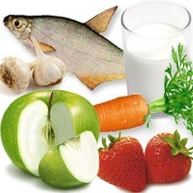
5 этап:"Использование дидактических игр"
"Растительная и животная пища"
"Кто чем питается"
"Растет на ветке"
"Растет на грядке"
"Что из молока"
"Повар, повар, расскажи?"
"От фермы до холодильника"
"От зернышка до каравая",
"Съедобные и несъедобные грибы"
"Что из его сделано?"
"Вредно и полезно"
Notes:
20

Slide 21
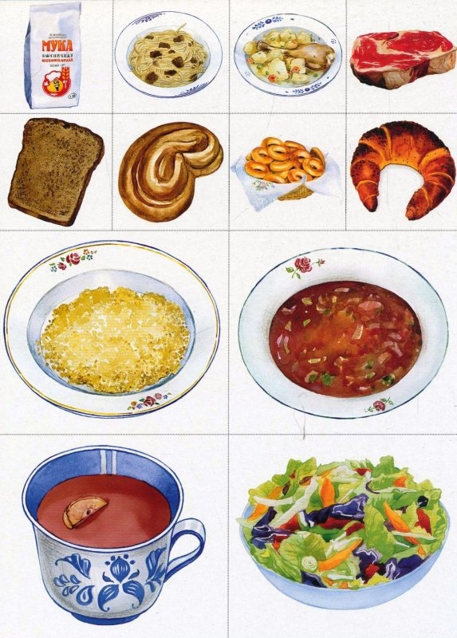
6 этап: Использование электронных образовательных ресурсов
"Где живут витамины"
"Правила здорового питания"
Notes:
21

Slide 22
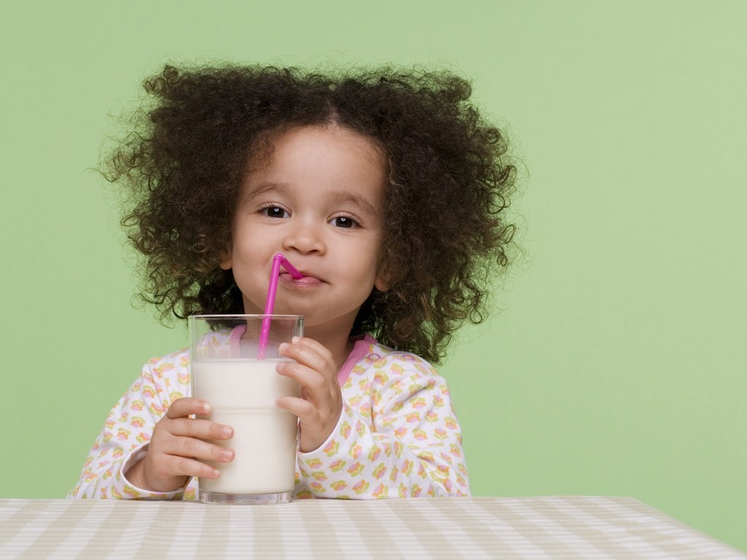
7 этап : "Работа с родителями "
Создание колажа на следующие темы :
"Таблетки растут на грядке"
"Таблетки растут на ветке"
"Гигиена питания"
"Чем полезно молоко"
"От фермы до холодильника"
"Это вредно"
"Где живут витамины"
"Рецепты русской кухни"
"Не только вкусно, но и красиво"
"Правила здорового питания"
"Режим питания"
"Откуда хлеб пришел"
"Где каша растет"
Notes:
22

Slide 23

Выполнила: Кин И.А
Проект
«Варежка для Деда Мороза»

Slide 24
Цель: Развитие творческих способностей дошкольников в условиях продуктивного сотрудничества с родителями.
Задачи:
1. Создание у детей приподнятой эмоциональной атмосферы в предверии новогоднего праздника.
2.Укрепление связи дошкольного учреждения с семьей.
3.Побуждение родителей к совместной творческой деятельности с детьми и детским садом.
4.Развитие художественно творческих способностей детей, стимулирование к применению полученных умений и навыков коммуникативной, конструктивной и изобразительной деятельности.

Slide 25
Проблема проекта
Утром, придя в группу, дети обнаружили на подоконнике две варежки. Одна варежка — нарядная, яркая, а другая простая, не яркая попроще. Дети удивились, две варежки, но разные по форме и по дизайну. Стали предполагать, почему варежки разные, могут ли они кому нибудь пригодиться и для чего.
Кто придумал варежки и какими они бывают?

Slide 26
Планируемые результаты :
1.Цикл бесед по данной тематике.
2.Выставка детских работ и поделок по ИЗО.
3. Поделки по теме(совместно с родителями)
4.Выставка книг : Детская энциклопедия, рассказ Н. Носова «День рукавички», «Рукавичка», а также загадки и потешки.
5.Рассматривание иллюстраций о варежках
6.Театральная постановка сказки «Рукавичка»

Slide 27
Этапы реализации проекта:
1.Организационный
2.Творческий.
3.Оценочный.

Slide 28
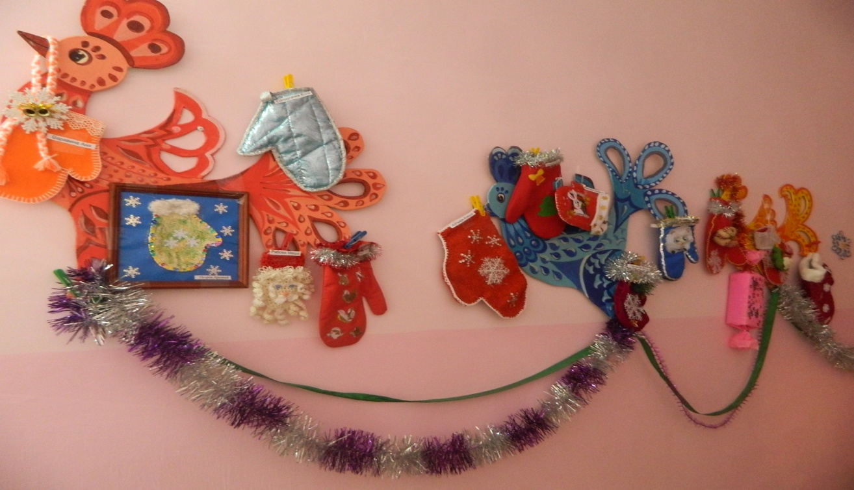
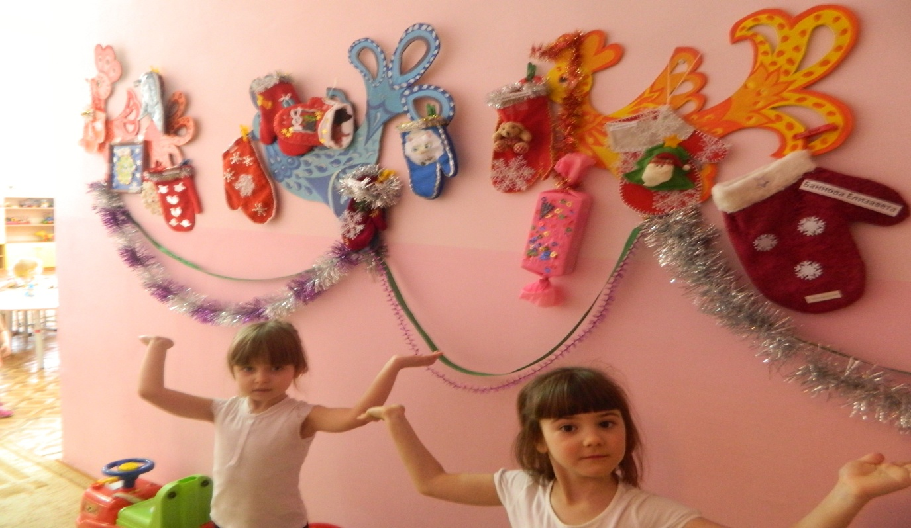

Slide 29
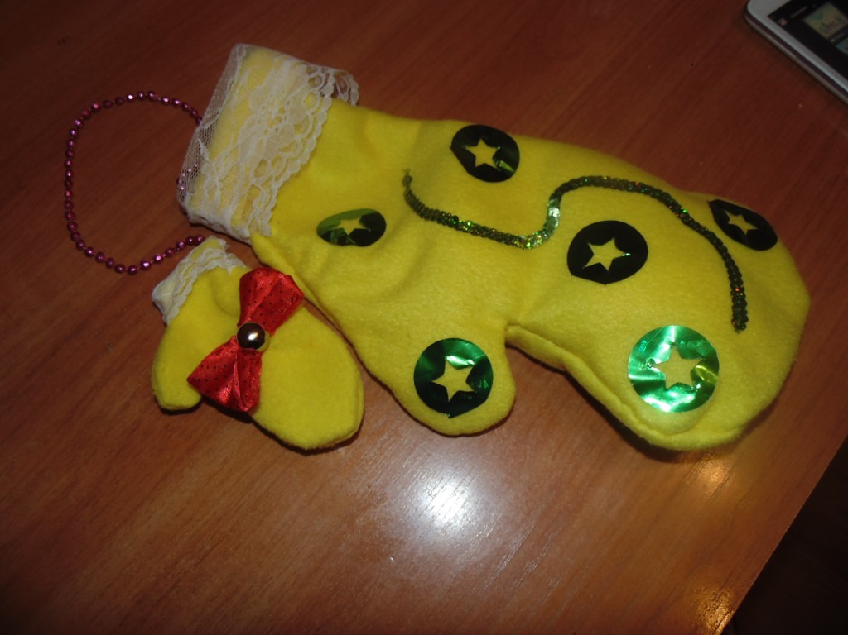
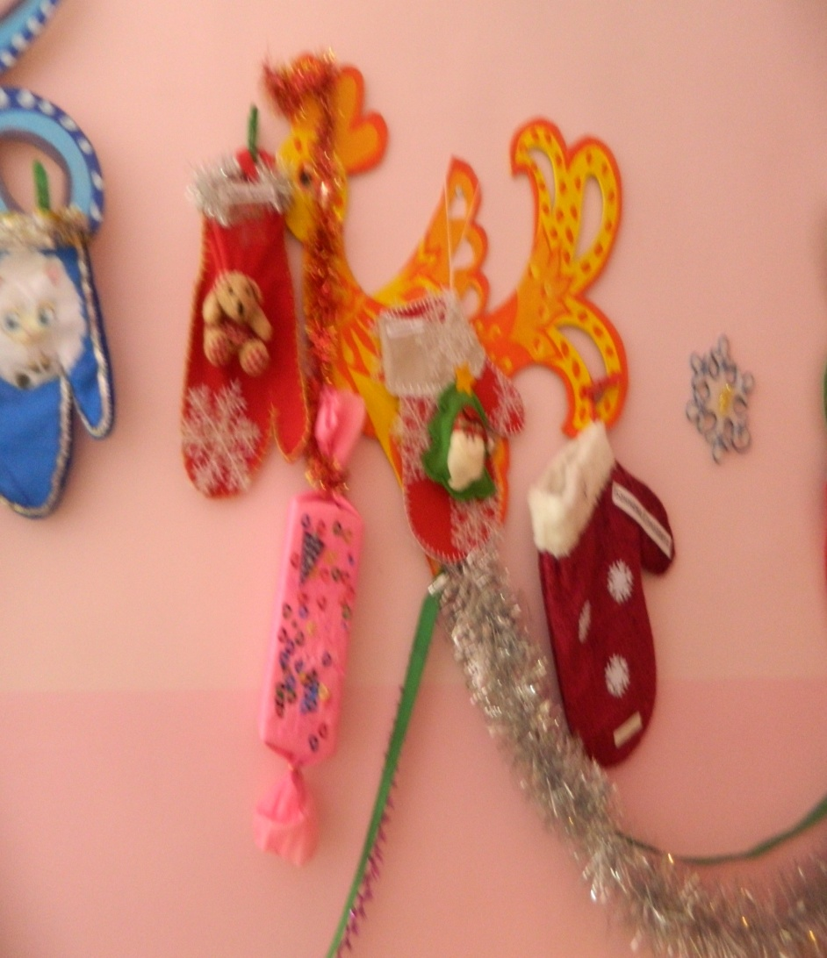
Театрализация сказки «Рукавичка»

Slide 30
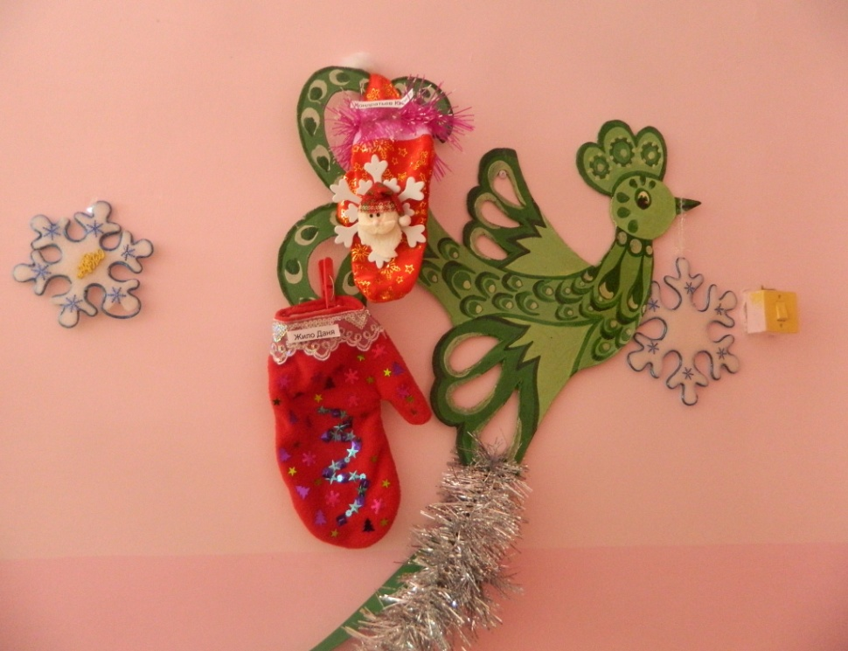
Работа с родителями
1.Консультация для родителей «Из чего можно создать новогоднюю варежку»
2.Создание поделки совместно с детьми «Новогодняя варежка»

Slide 31
Спасибо за внимание!

